Slide 1
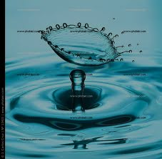
LÍQUIDOS CORPORALES

Slide 2
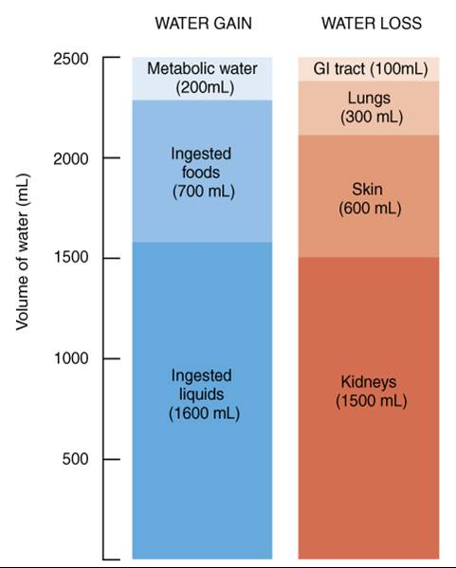

Slide 3
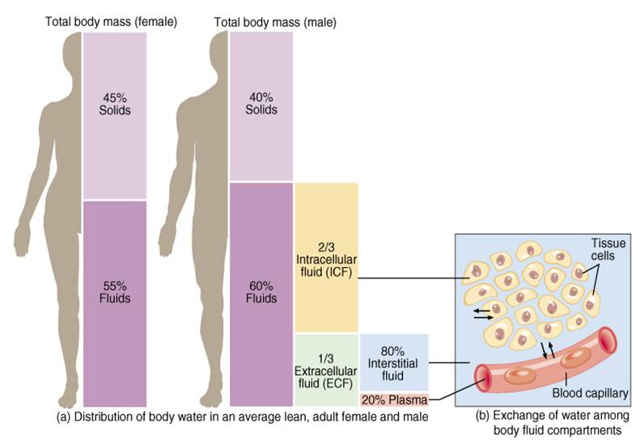

Slide 4
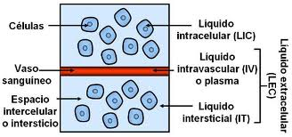

Slide 5
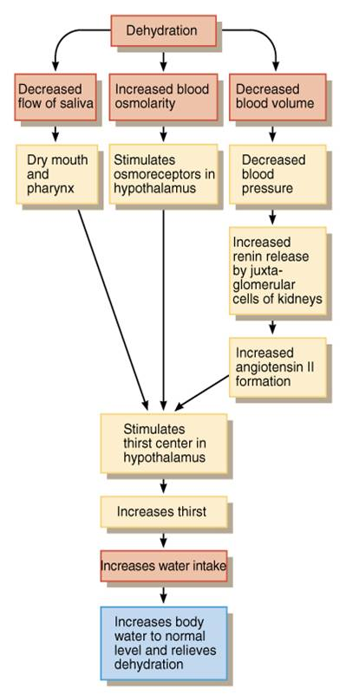

Slide 6
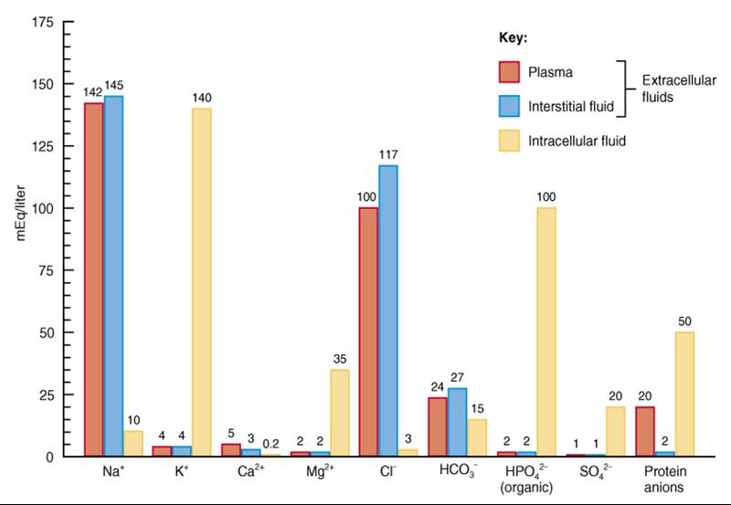

Slide 7
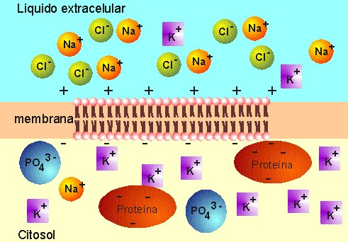

Slide 8
Sodio
Los iones sodio (Na⁺) son los que más abundan fuera de la célula, y constituyen alrededor del 90% de los cationes extracelulares. La concentración plasmática normal de Na⁺ es de 136 a 148 meq/litro. Como ya se vio, el sodio tiene una función primordial en el equilibrio de líquidos y electrólitos, ya que a él se debe casi la mitad de la osmolaridad (142 de alrededor de 290mosm/litro) del líquido extracelular (LEC). El flujo de iones Na⁺ a través de canales activados por voltaje en la membrana plasmática también es necesario para la generación y conducción de potenciales de acción en neuronas y fibras musculares. En Estados Unidos de América, el consumo diario de sodio excede por mucho los requerimientos diarios normales del cuerpo, debido en gran parte al exceso de sal en la dieta. Los riñones excretan dicho exceso, pero también pueden conservarlo durante periodos en que escasea dicho ion. La concentración sanguínea de Na⁺, depende de la de aldosterona, la hormona antidiurética (HAD) y el péptido natriurético auricular (PNA). La aldosterona incrementa la reabsorción normal de sodio. Cuando la concentración plasmática de éste ion disminuya a menos de 135 meq/litro, se interrumpe la liberación de HAD. A su vez, la falta de ésta hormona permite mayor excreción de agua en la orina para recuperar el nivel normal de Na⁺ en el LEC. El péptido natriurético auricular hace aumentar la excreción de sodio y agua por vía renal cuando el nivel de Na⁺ es demasiado alto.
APLICACIÓN CLÍNICA
Edema e hipovolemia como indicadores de desequilibrio de Na⁺
Cuando el exceso de iones sodio permanece en el cuerpo debido a que los riñones no logran excretarlos en cantidad suficiente, también hay retención osmótica de agua. Esto provoca formación de edema, que es una acumulación anormal de líquido intersticial. Dos causas de retención de Na⁺ son la insuficiencia renal y el hiperaldosteronismo (secreción excesiva de aldosterona). Por el contrario, las pérdidas urinarias de Na+ producen el efecto osmótico de causar pérdida excesiva de agua, lo cual ocasiona hipovolemia, un volumen de sangre anormalmente bajo. La hipovolemia relacionada con pérdida de Na⁺ casi siempre se debe a secreción insuficiente de aldosterona, acompañada de insuficiencia renal o tratamiento demasiado enérgico con diuréticos.

Slide 9
Potasio
Los iones potasio (K⁺) son los cationes que más abundan en el líquido intracelular (140 meq/litro). El K⁺ desempeña una función clave para establecer los potenciales de reposo en la membrana y en la fase de repolarización de potenciales de acción en neuronas y fibras musculares; además, ayuda a mantener un volumen normal de líquido intracelular. Cuando el K⁺ entra a las células o sale de ellas, es común que se intercambie con H⁺. Este desplazamiento de iones hidrógeno contribuye a regular el pH.
La concentración plasmática normal de K⁺ es de 3.5 a 5.0 meq/litro. La aldosterona constituye el principal factor de control del nivel de K⁺ en el plasma. Cuando la concentración plasmática de este catión es elevada, aumenta la secreción de aldosterona hacia la sangre y, posteriormente, la hormona estimula las células principales de los conductos colectores renales para que secreten más K⁺, de modo que hay mayores pérdidas de este catión en la orina. A la inversa, cuando la concentración plasmática de K⁺ es baja, disminuye la secreción de aldosterona y se excreta menos K⁺ en la orina. Las anormalidades en los niveles de este catión en el plasma afectan de manera adversa las funciones neuromusculares y cardiacas.

Slide 10
 | DEFICIENCIA |  | EXCESO
ELECTRÓLITOS* | NOMBRE Y CAUSAS | SÍNTOMAS | NOMBRE Y CAUSAS | SÍNTOMAS
Sodio (Na⁺) 136 a 148 meq/litro | Hiponatremia; puede deberse a consumo reducido de sodio; pérdidas elevadas de sodio por vómito, diarrea, deficiencia de aldosterona o por tomar ciertos diuréticos yagua en exceso. | Debilidad muscular, vértigos, cefalea e hipotensión; taquicardia y choque; confusión mental, estupor y coma. | Hipernatremia; suele ocurrir con deshidratación, falta de agua o contenido excesivo de sodio en la dieta o en soluciones intravenosas; causa hipertonicidad del LEC, lo que ocasiona deshidratación celular (el agua intracelular sale al LEC). | Sed intensa, hipertensión, edema, agitación y convullsiones.
Cloruro (Cl⁻) 95 a 105 meq/litro | Hipocloremia; sus causas probables son: vómito excesivo, hiperhidratación, deficiencia de aldosterona, insuficiencia cardiaca congestiva y tratamiento con diuréticos como la furosemida (Lasix). | Espasmos musculares, alcalosis metabólica, respiración poco profunda, hipotensión y tetania. | Hipercloremia; puede deberse a: deshidratación por pérdida o privación de agua; ingesta excesiva de cloruro; insuficiencia renal grave, hiperaldosteronismo, algunos tipos de acidosis y ciertos fármacos. | Letargo, debilidad, acidosis metabólica, así como resspiración profunda y rápida.
Potasio (K⁺) 3.5 a 5.0 meq/litro | Hipopotasemia; se debe a la pérdida excesiva de pootasio por vómito o diarrea, consumo reducido de este elemento, hiperaldosteronismo, enfermedad renal o tratamiento con algunos diuréticos. | Fatiga muscular, parálisis fláccida, confusión mental, diuresis aumentada, respiración poco profunda y cambios electrocardiográficos, como aplanamiento de las ondas T. | Hiperpotasemia; se debe a la ingesta excesiva de este elemento, insuficiencia renal, deficiencia de aldosterona, lesiones por aplastamiento en los tejidos del cuerpo o transfusión de sangre hemolizada. | Irritabilidad, náusea, vóómito, diarrea, debilidad muscular; puede causar la muerte mediante inducción de fibrilación ventricular.
Calcio (Ca²⁺⁾ total = 9 a 10.5 mg/dL ionizado = 4.5 a 5.5 meq/litro | Hipocalcemia; sus posibles causas son: pérdida elevada o consumo reducido de calcio, concentraciones elevadas de fosfato o hipoparatiroidismo. | Entumecimiento y hormigueo en los dedos de la mano, reflejos hiperactivos, calambres musculares, tetania y convulsiones, fractura de huesos, espasmos musculares en la laringe que pueden ocasionar la muerte por asfixia. | Hipercalcemia; sus causas probables son: hiperparatiroidismo, algunos cánceres, consumo excesivo de vitamina D o enfermedad de Paget de los huesos. | Letargo, debilidad, anorexia, náusea, vómito, poliuria, prurito, dolor de huesos, depresión, confusión, parestesias, estupor y coma.
Fosfato (HP0₄²⁻⁾ 1. 7 a 2.6 meq/litro | Hipofosfatemia: surge por incremento de la pérdida urinaria, absorción intestinal disminuida o consumo elevado de fosfatos. | Confusión, convulsiones, coma, dolor muscular y torácico, entumecimiento y hormigueo en los dedos de la mano, falta de coordinación, pérdida de memoria y letargo. | Hiperfosfatemia; surge cuando los riñones no pueden excretar el exceso de fosfato, como sucede en caasos de insuficiencia renal; otras causas posibles son el consumo elevado de fosfatos o la destrucción de células corporales que liberan fosfato en la sangre | Anorexia, náusea, vómito, debilidad muscular, refleejos hiperactivos, tetania y taquicardia.
Magnesio (Mg2+) 1.3 a 2.1 meq/litro | Hipomagnesemia: suele deberse a consumo inadecuado o pérdida excesiva de magnesio en orina o heces; también ocurre por alcoholismo, desnutrición, diabetes mellitus o tratamiento con diuréticos | Debilidad, irritabilidad, tetania, delirios, convulsiones, confusión, anorexia, náusea, vómito, parestesias y arritmias cardiacas. | Hipermagnesemia; puede deberse a insuficiencia renal o al incremento en el consumo de magnesio, por ejemplo, en antiácidos que lo contienen; también ocurre en personas con deficiencia de aldosterona o Hipotiroidismo. | Hipotensión, debilidad o parálisis muscular, náusea, vómito y alteración de las funciones mentales.

Slide 11
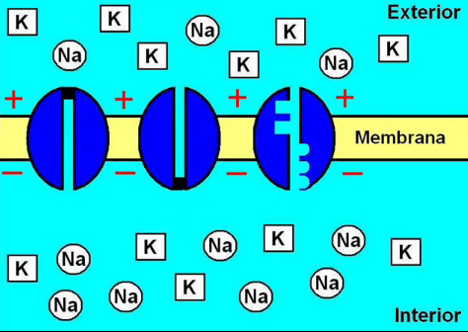
BOMBA Na+/K+

Slide 12
TIPO DE SOLUCIONES
® Soluciones isotónicas: Son soluciones que presentan la misma concentración de agua y de soluto a ambos lados de la membrana celular. Se adquiere lo que se conoce como un equilibrio dinámico, es decir, entra tanta agua como sale y entran tantos solutos como salen.
® Soluciones hipotónicas: Son soluciones en las que se presenta una menor concentración de solutos y una mayor concentración de agua. En este caso la célula intenta establecer un equilibrio con su medio, por lo tanto, los solutos salen de la célula a la solución y el agua de la solución entra a la célula. Esto produce que la célula se empiece a hinchar, es decir, que se sobrehidrate, como un globo de agua; mientras más intenta establecer un equilibrio con su medio ambiente, más agua entra.
® Soluciones hipertónicas: Son soluciones en las que la concentración de soluto es mayor y una menor concentración de agua. En este caso, la célula intenta establecer un equilibrio con su medio, por lo tanto, los solutos entran de la solución a la célula y el agua de la célula sale a la solución. Esto produce que la célula empiece a perder agua, o sea, se deshidrate.

Slide 13
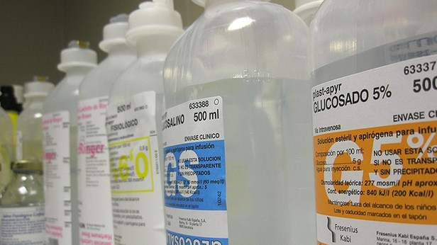

Slide 14
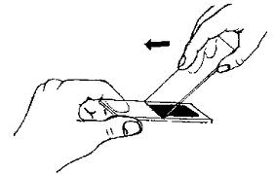
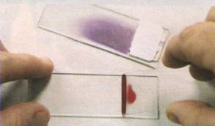

Slide 15
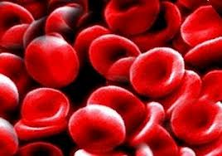
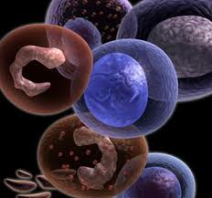
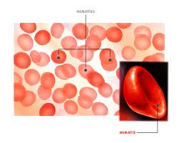
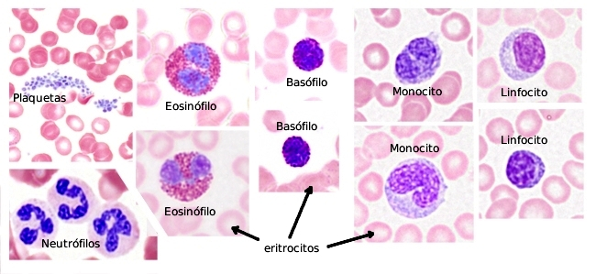

Slide 16
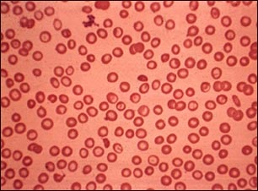

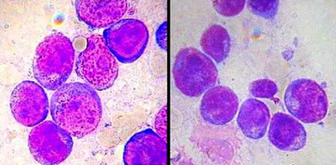

Slide 17
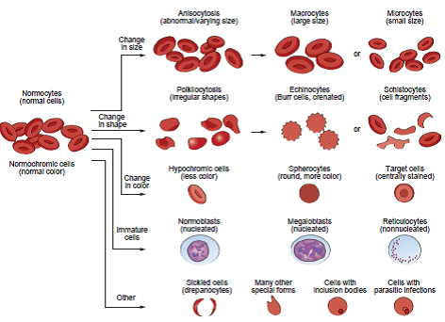

Slide 18
